Slide 1


ỦY BAN NHÂN DÂN QUẬN LONG BIÊN TRƯỜNG MẦM NON VIỆT HƯNG
Thơ: chú cảnh sát giao thông
Lứa tuổi: 4-5 tuổi

Slide 2

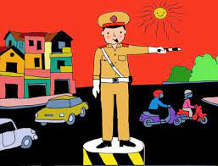
Bài thơ: Chú cảnh sát giao thông
Đầu đội kê pi
Tay đeo găng trắng
Mặc cho trời nắng
Giữa ngã tư đường

Slide 3
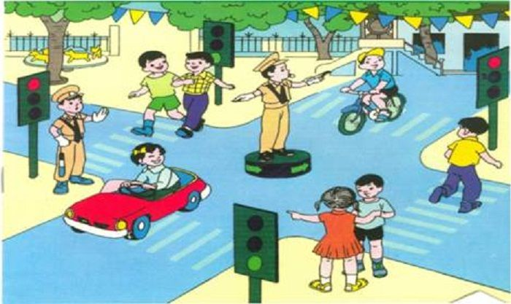
Gậy chỉ bốn phương người người đi đúng Gậy đưa thẳng đứng mọi hướng đứng ngay Khi chú dang tay Hai chiều xuôi ngược

Slide 4
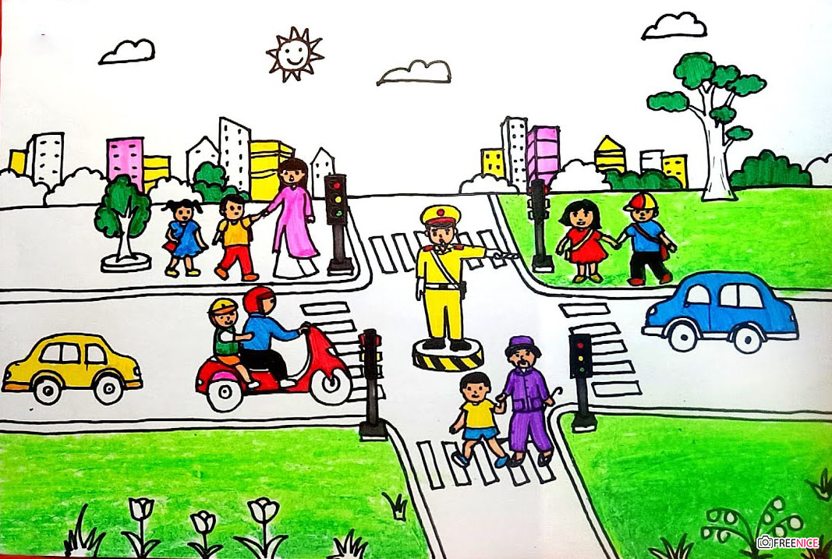
Phía sau, phía trước Đừng ngại chờ lâu Mọi người nhắc nhau Đợi tay chú chỉ

Slide 5
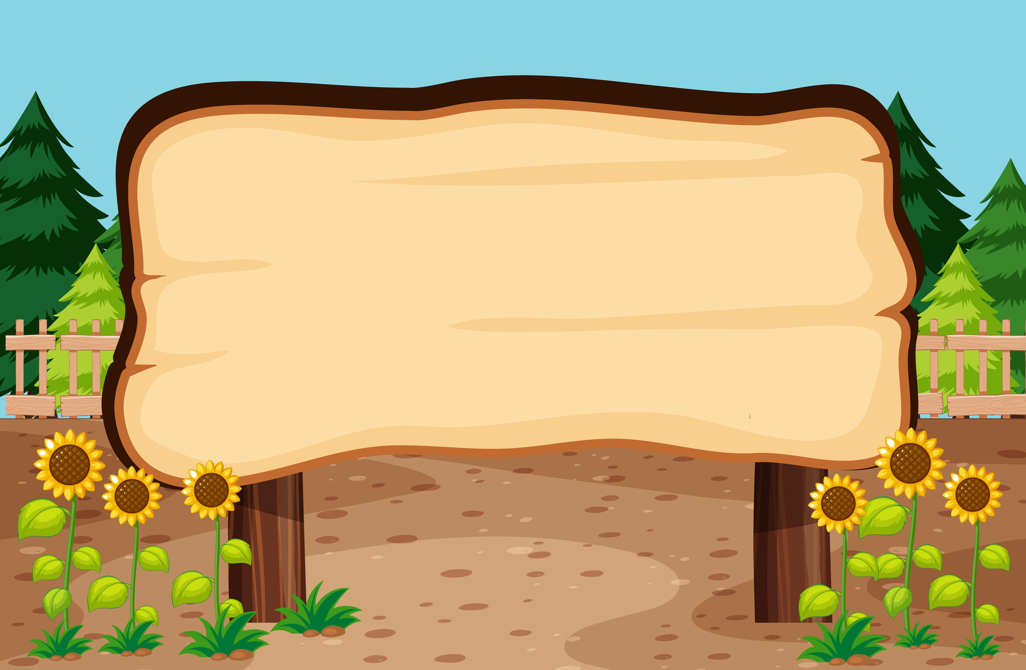
Chú cảnh sát giao thông được miêu tả như thế nào?

Slide 6
Chú cảnh sát đứng ở đâu?

Slide 7
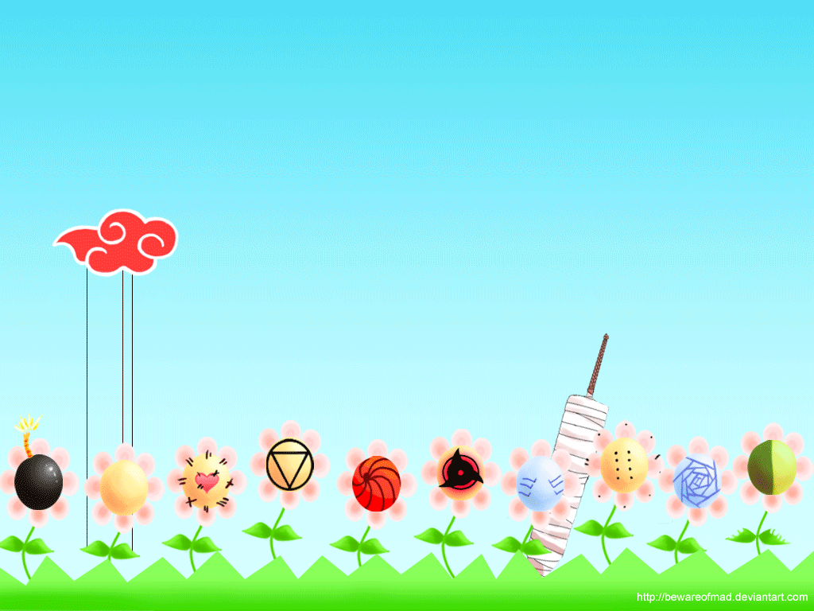

Đầu đội kê pi
Tay đeo găng trắng
Mặc cho trời nắng
Giữa ngã tư đường

Slide 8
Chú cảnh sát điều khiển giao thông bằng cái gì nhỉ?

Slide 9
Gậy đưa thẳng thì mọi người như thế nào?

Slide 10
Khi chú dang tay thì mọi người như thế nào?

Slide 11
Gậy chỉ bốn phương Người người đi đúng Gậy đưa thẳng đứng Mọi hướng đứng ngay Khi chú dang tay Hai chiều xuôi ngược

Slide 12
Mọi người có làm theo hướng dẫn của chú cảnh sát không?

Slide 13
Phía sau, phía trước Đừng ngại chờ lâu Mọi người nhắc nhau Đợi tay chú chỉ

Slide 14

Cảm ơn cô và các bạn nhỏ tạm biệt và hẹn gặp lại

